Slide 1
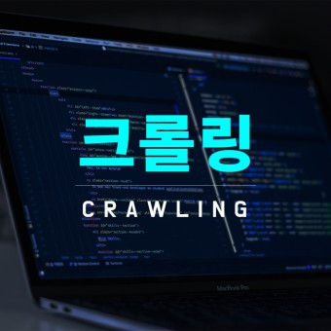

Crawling을 이용한 공모전 정보 통합 사이트
윤찬호

Slide 2
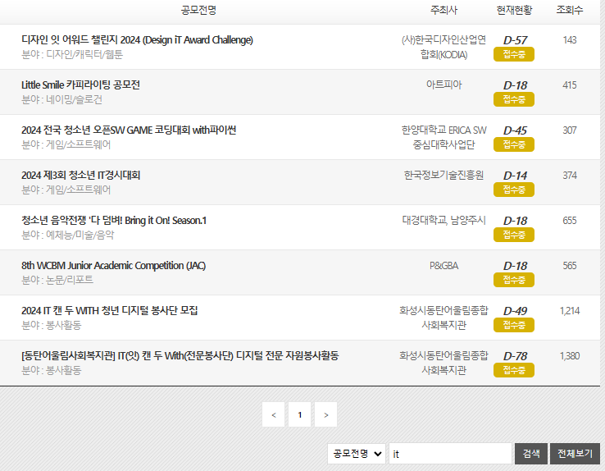
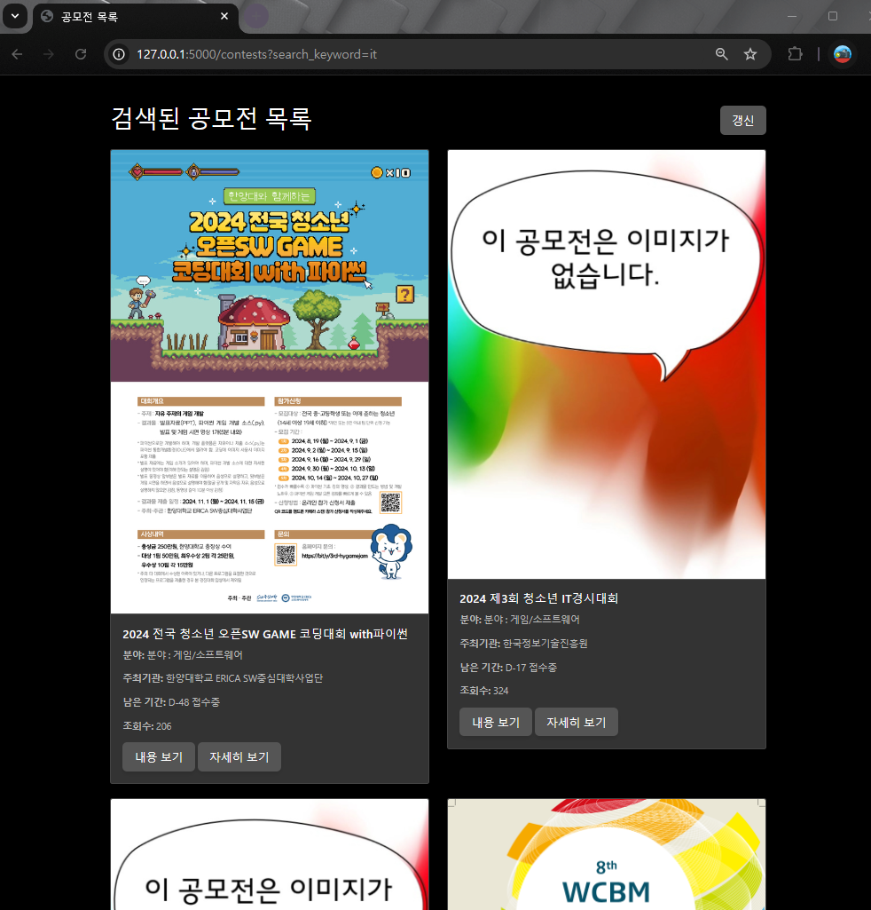
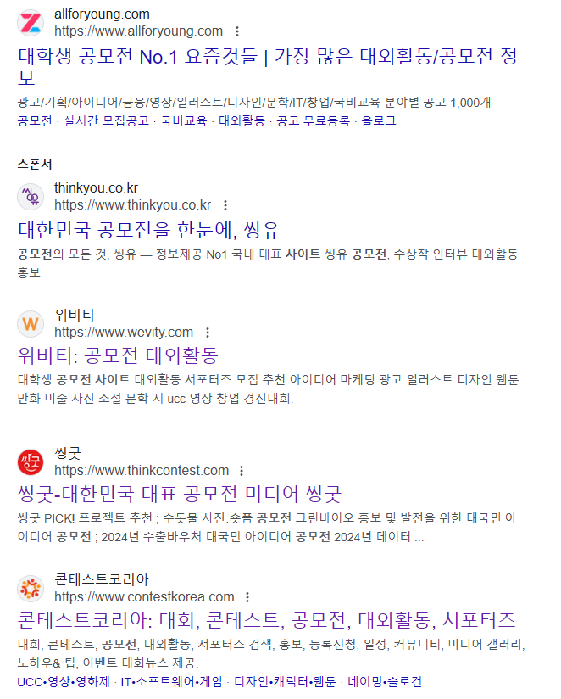
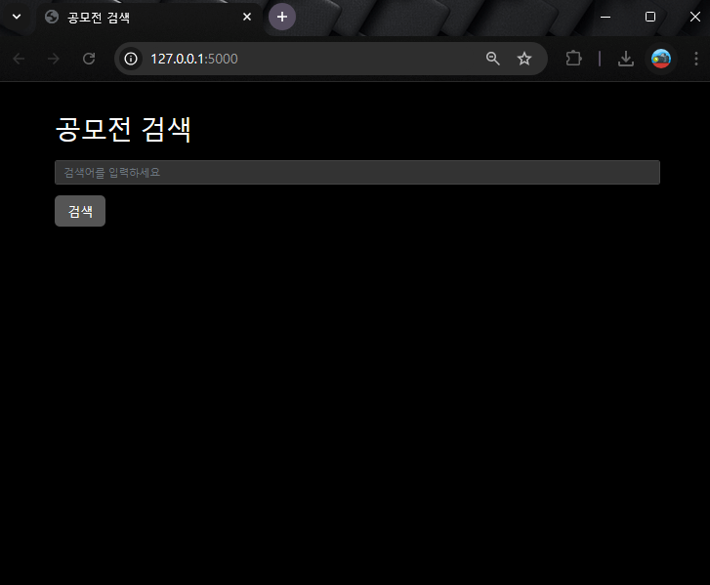
프로젝트 개요
공모전 확인 불편함
공모전 사이트 통합
각 홈페이지마다 다른 구성
자세한 정보를 확인하기 불편

Slide 3
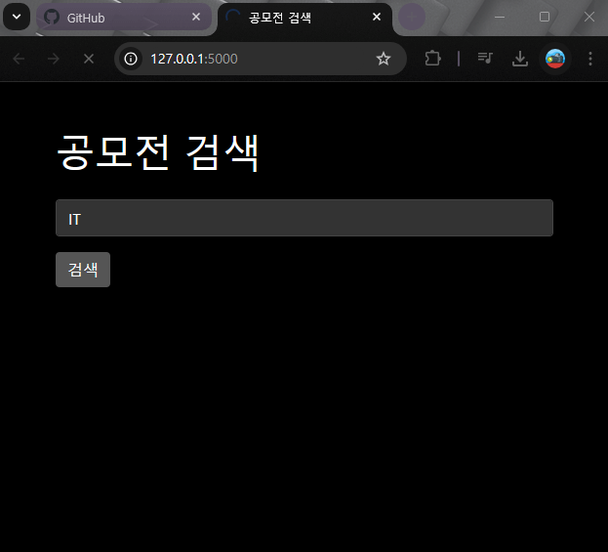
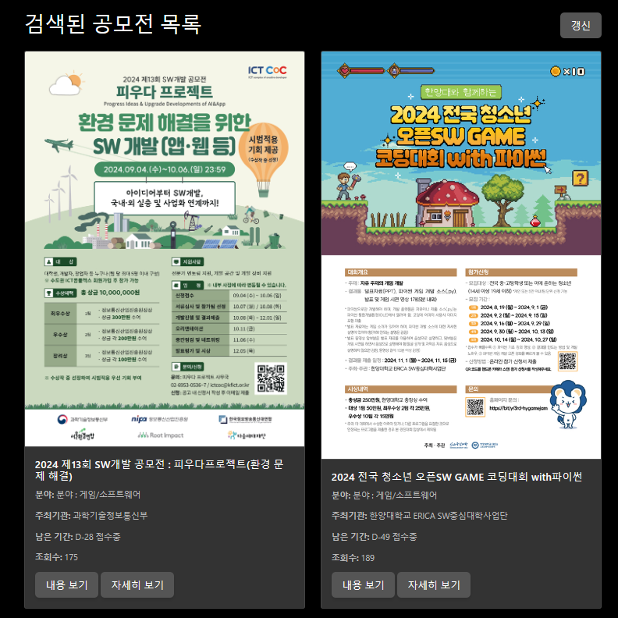




설계
구성도
원하는 공모전 주제 입력 후 검색
각종 공모전 사이트
정보 Crawling
공모전 통합 목록

Slide 4



사용기술
Backend, Frontend
Backend: Flask
Frontend: HTML, CSS, JS
Crawling: Selenium

Slide 5
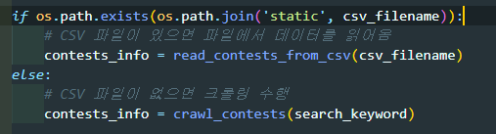
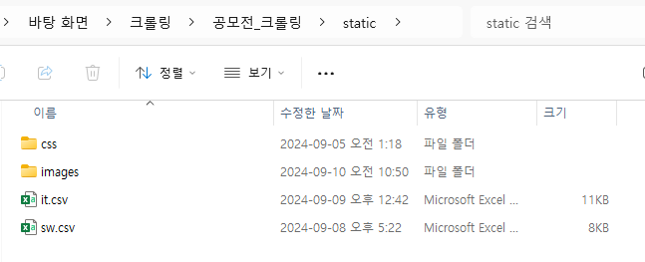
세부기능
중복된 검색 처리
전에 같은 검색어를 입력한 내역이 있다면 Crawling을 진행하지 않고 홈페이지를 출력

Slide 6

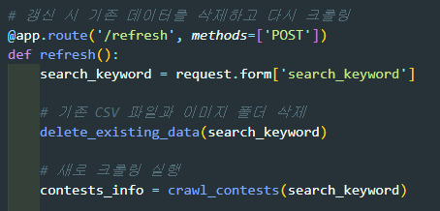
세부기능
갱신 기능
해당 키워드의 공모전 정보를 다시 받기 위한 갱신 버튼

Slide 7
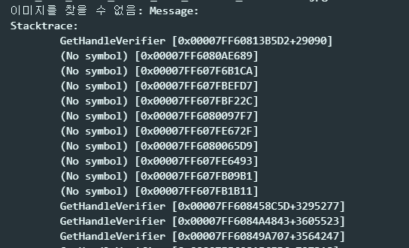
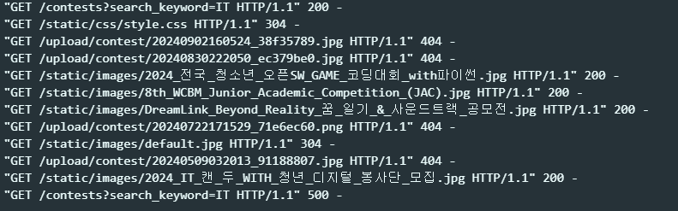

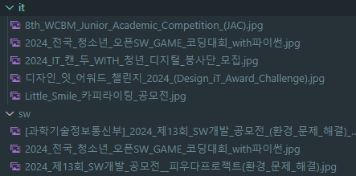
TroubleShooting
이미지 가져오기
홈페이지의 이미지를 가져오지 못하는 상황이 발생
문자열에 특수문자를 제거하여 가져올 수 있도록 수정하여 오류 해결

Slide 8
감사합니다.

